Slide 1


Project Description
Speaker:
Name

Slide 2

Опис завдання:
Розробка трейдингової платформи, яка дозволить копіювати стратегії успішних трейдерів і використовувати їх в своєму aккаунті
В платформу входить: бек-енд частина, фронт-енд частина і мобільні додатки iOS і Android

Slide 3

Trading

Slide 4
Exchange
Data-feed
Real-time data
Historical data
Broker
Place order
Order/Position history
Account information

Slide 5
Instrument (symbol)
Symbol
Description (company name)
Instrument Type
Currency
Instrument Type
Currencies
Commodities
Index
Stock
Crypto
ETFs

Slide 6
DataFeed
Date
LastPrice
Net Change
% Change
AskPrice
BidPrice
Historical price
Broker
Account Balance
Order
Symbol
Time
Quantity
Side
Price
Position
Symbol
Quantity
Side
Open Price
Close Price
PL
%PL

Slide 7
Бізнес вимоги:
Front-end – користувач веб/мобільної версії має мати можливість зареєструватися в системі, або авторизуватися за допомогою імені користувача і пароля або через соц. мережі (Facebook, Google)

Slide 8
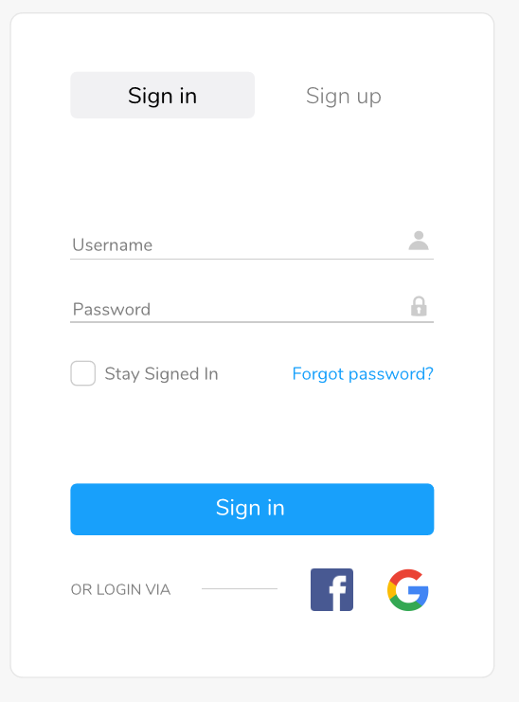
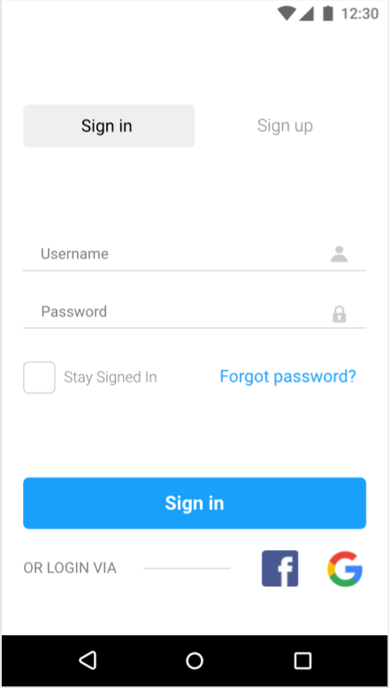
Web view:
Mobile view:

Slide 9
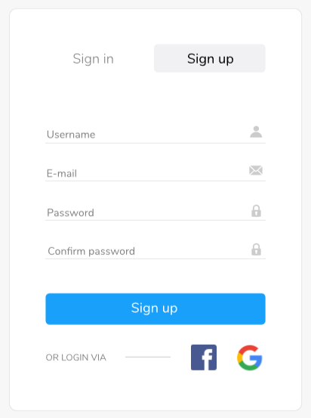
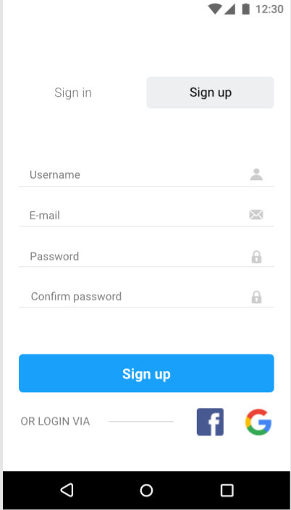
Web view:
Mobile view:

Slide 10

Після входу в систему в веб додатку, користувач бачить головний екран, який поділений на дві частини: робочу область і меню. В мобільних додатках меню реалізоване окремим вікном
В меню реалізувати наступні пункти:
Watchlist
Portfolio
Trade Markets
Copy Traders
Settings
Logout

Slide 11
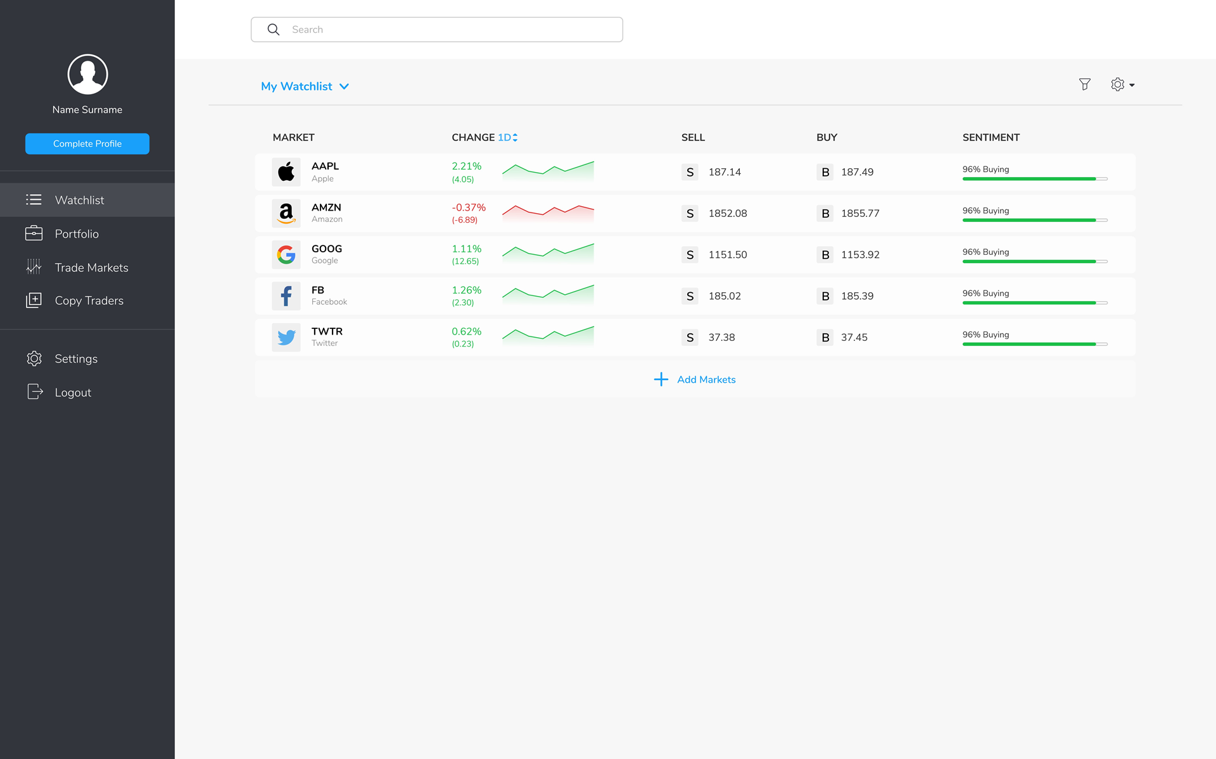
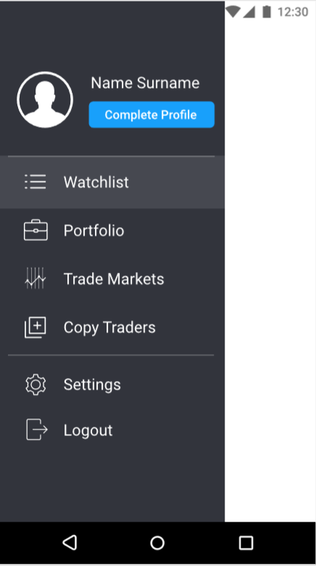
1. Меню і коротка інформація про користувача – фото (якщо доступне), ім’я і прізвище
Web view:
Mobile view:

Slide 12
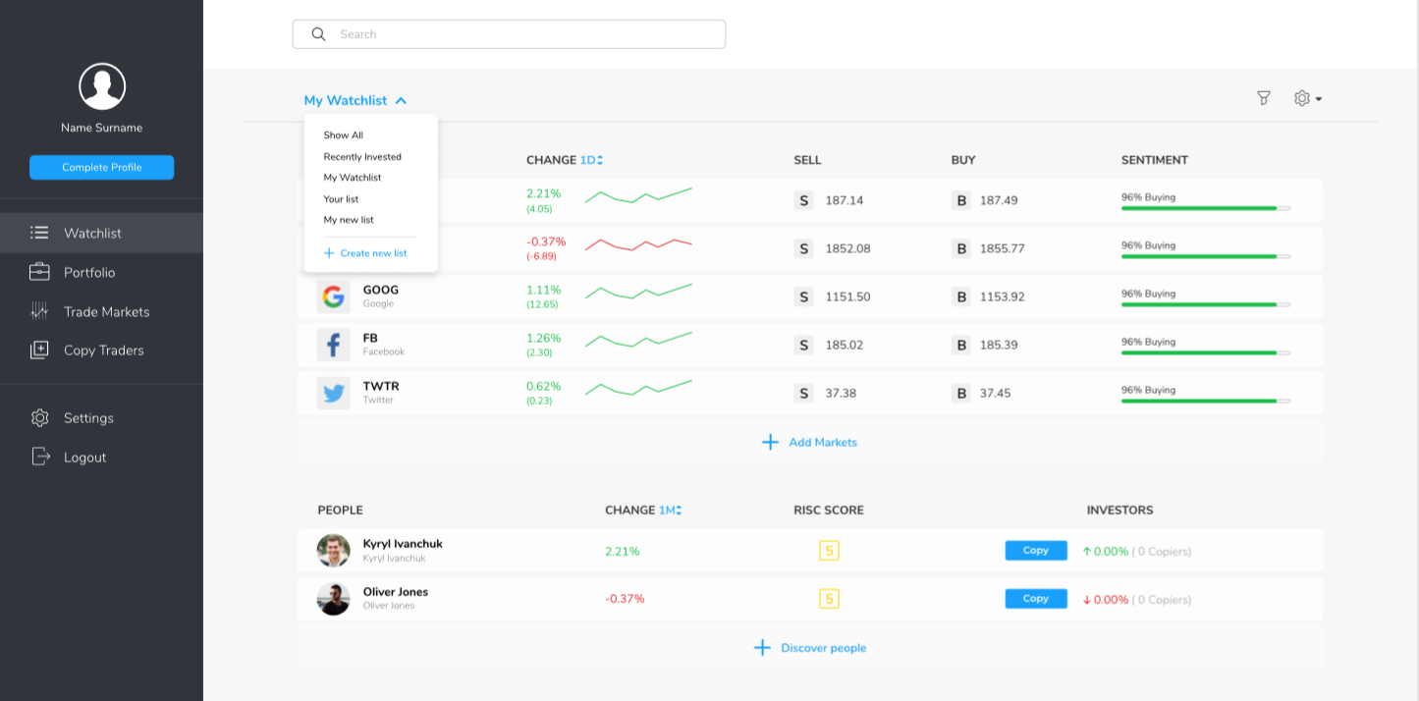
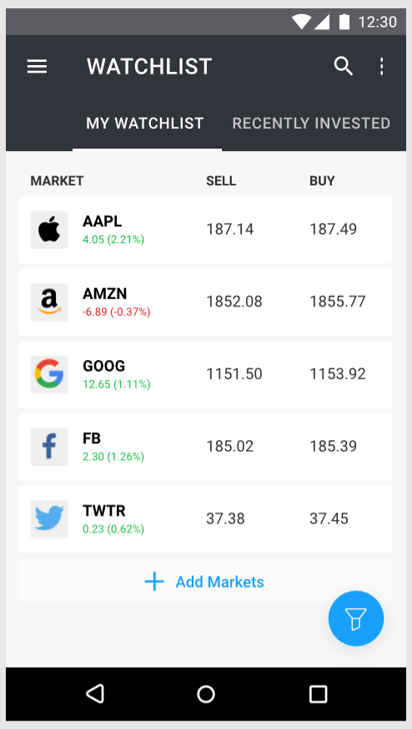
Watchlist
Web view:
Mobile view:

Slide 13
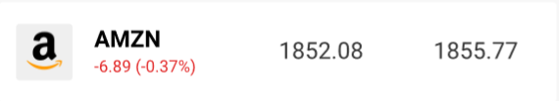
Реалізувати відображення наступних полів:
Ім’я символу, назва компанії (в веб), логотип компанії, зміна ціни в одиницях і в процентному співвідношенні, Bid Price, Ask Price.
Реалізувати видалення символа з списку, можливість додавання/видалення символів в портфоліо (жестом в мобільних)
лінійний графік коливання цін
Sell
Buy
Назва компанії
Web view:
Логотип
Зміна ціни
Bid Price
Ask Price
Символ
Mobile view:

Slide 14
Eкран, який дозволяє групувати символи і зберігати їх в списки з різними іменами:
Web view:
Mobile view:

Slide 15
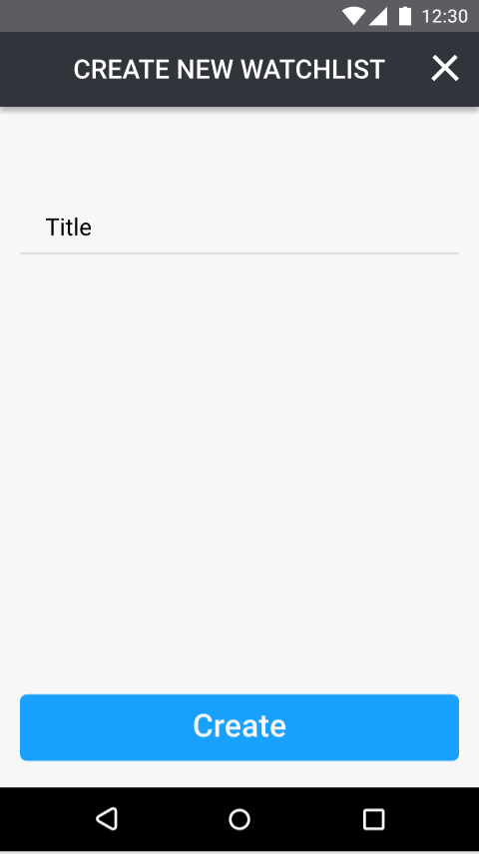
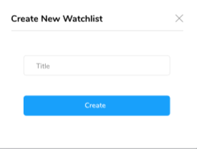
Створювати новий watch list:
Web view:
Mobile view:

Slide 16
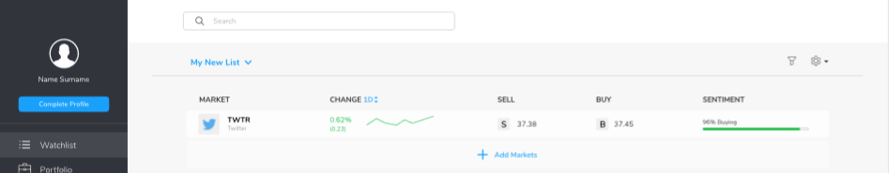
Реалізувати можливість перемикання між списками:
Web view:

Slide 17
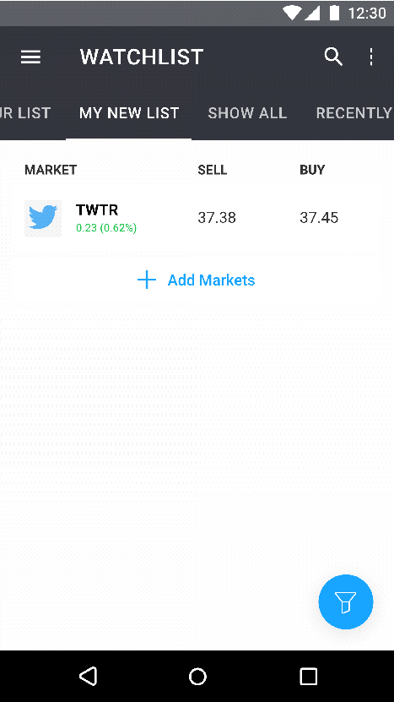
Mobile view:

Slide 18
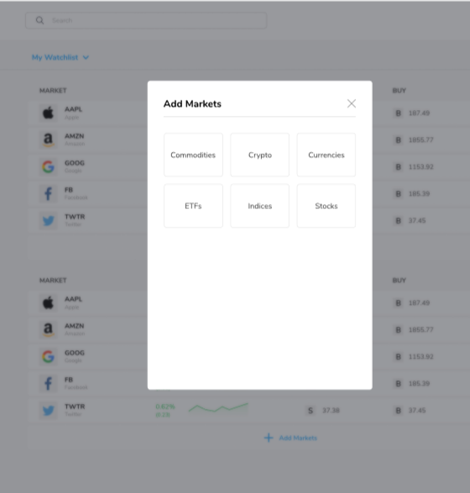
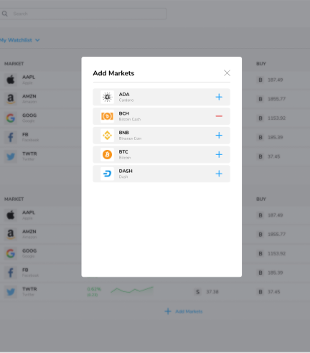
Реалізувати можливість додавання/видалення символів в список:
Web view:

Slide 19
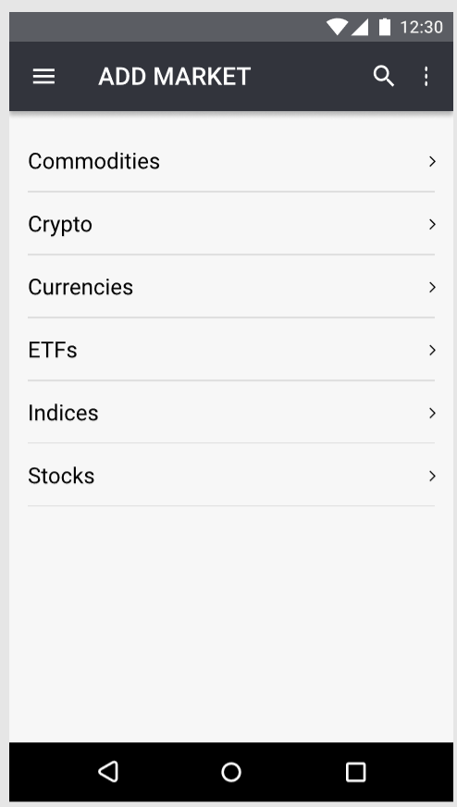
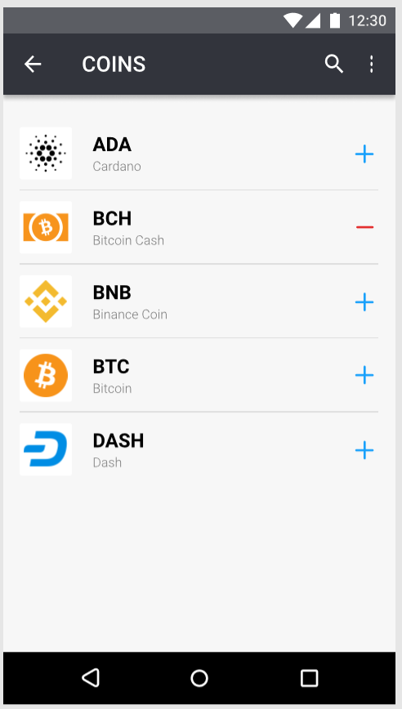
Mobile view:

Slide 20
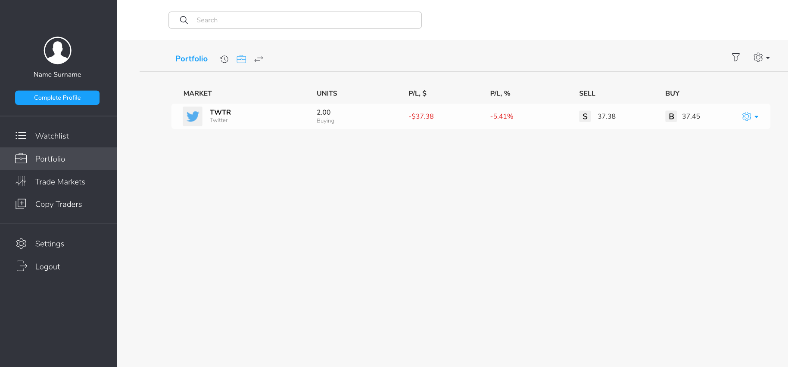
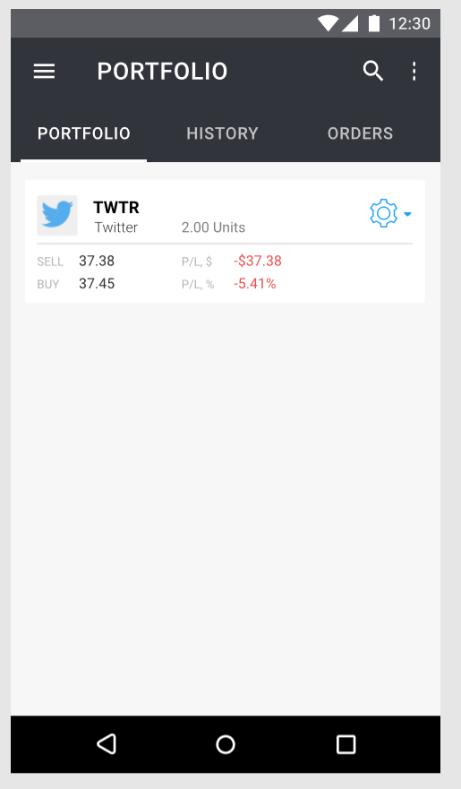
Portfolio
Ця сторінка показує список символів, якими юзер буде трейдити або трейдить. Відповідно, якщо інший користувач копіює трейдера, то цей список автоматично попадає в його портфоліо
Web view:
Mobile view:

Slide 21
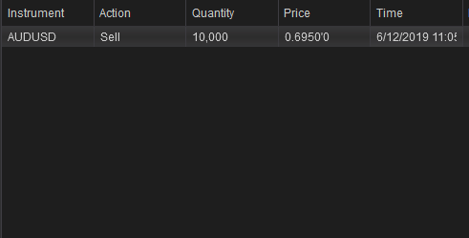
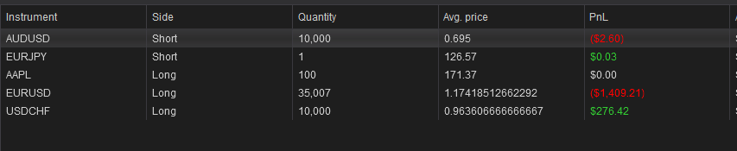
На цій сторінці потрібно відобразити такі поля:
Назва символа, назва компанії, іконка компанії, кількість акцій яку користувач купляє чи продає, ціна на момент продажу/купівлі, профіт, профіт в відсотках
Orders
Positions

Slide 22
Потрібно реалізувати можливість видалення/закриття позиції в портфоліо. Коли користувач копіює стратегію іншого користувача, його власне портфоліо замінюється на портфоліо іншого трейдера
Які значення копіюються:
Символ
Кількість акцій
Як тільки інший користувач закриває якусь позицію в своєму портфоліо, то в усіх користувачів які його скопіювали, також закриваються ці позиції

Slide 23

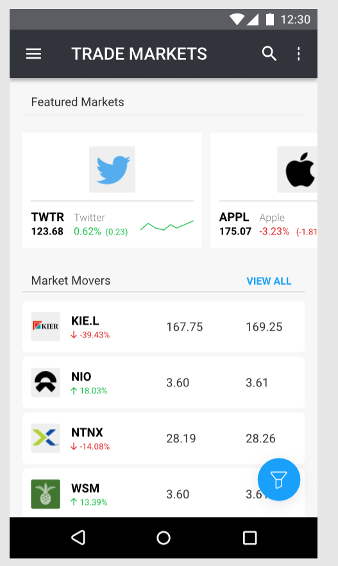
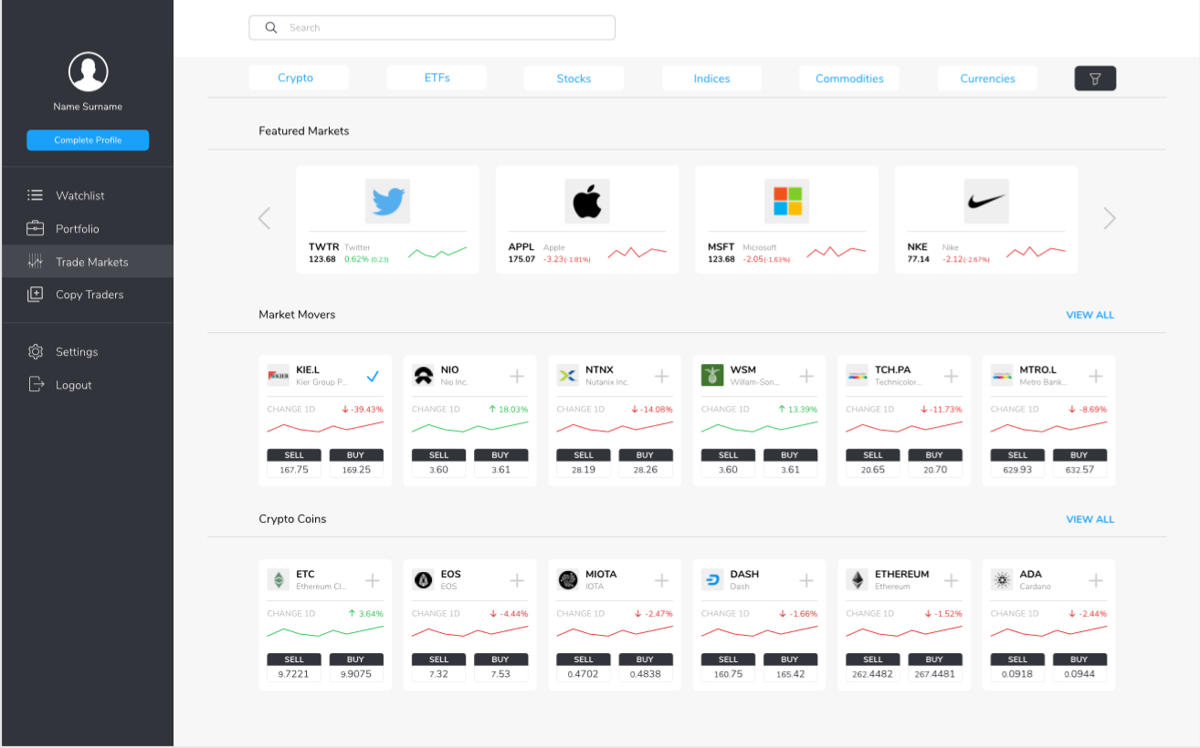
Trade Markets
Сторінка, яка показує список усіх символів доступних на сервері
Mobile view:
Web view:

Slide 24
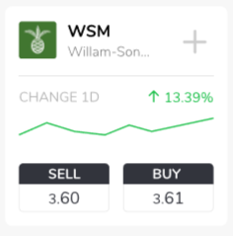
На даній сторінці відображається інформація по символах в якійсь одній категорії яку ми визначимо перед початком розробки (Stocks, Crypto, Forex)
Потрібно зобразити наступну інформацію:
Ім’я символа, іконка, ціна, графік коливання ціни, можливість додати символ в Watchlist aбо портфоліо (buy, sell).
Символ, назва компанії, логотип
Додавання до портфоліо
% Change
Продаж
Купівля
лінійний графік коливання цін

Slide 25
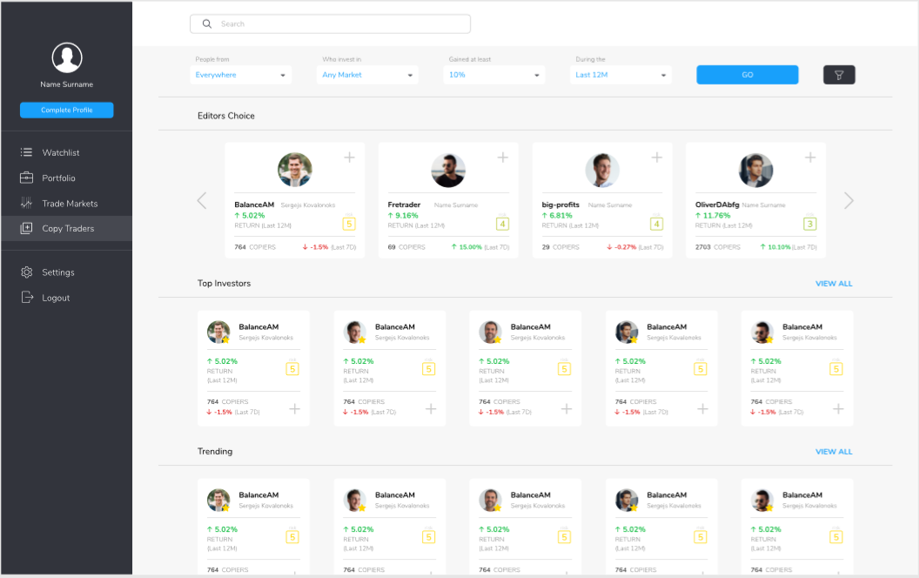
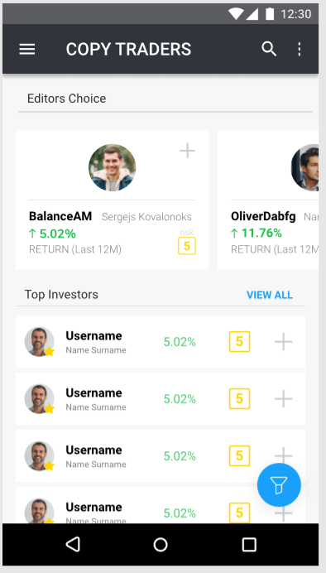
Copy People
Ця сторінка відображає список усіх трейдерів зареєстрованих в системі
Web view:
Mobile view:

Slide 26
На сторінці потрібно відобразити список трейдерів з наступними даними:
Ім’я трейдера, його фото, кількість копій, а також кнопку яка дозволить копіювати/видаляти його портфоліо в наше власне портфоліо. Трейдери з найвищим числом копій показуються зверху списку
Потрібно реалізувати можливість пошуку трейдерів по імені, а також фільтрувати по числу копій

Slide 27
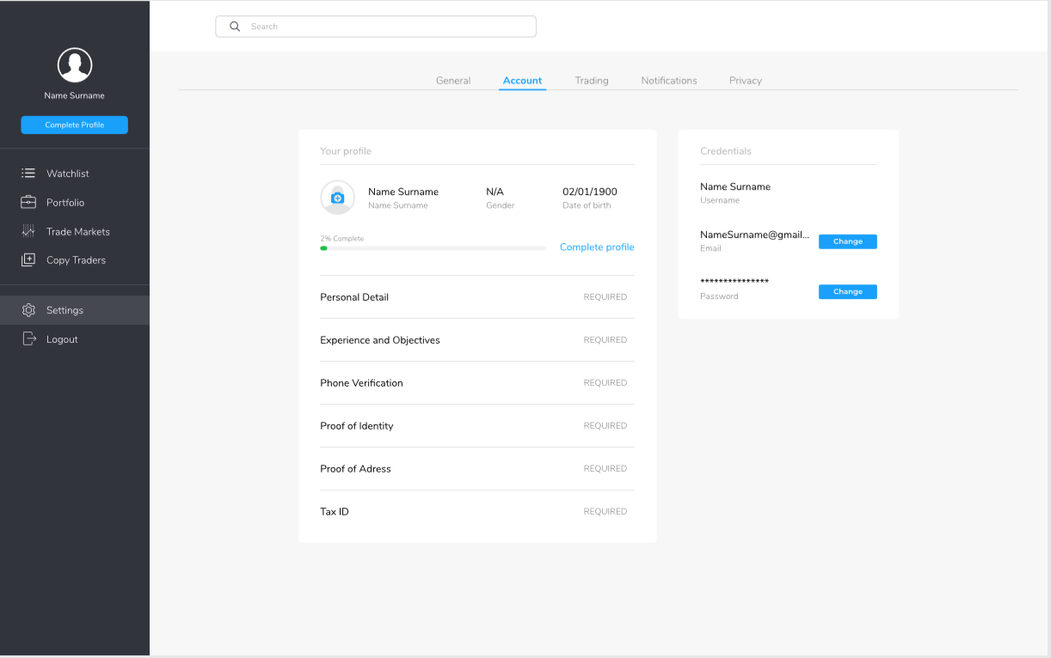
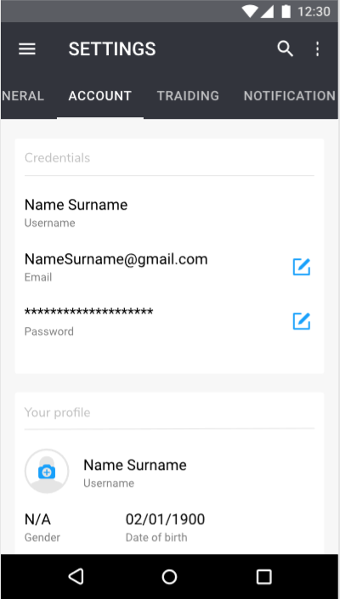
Settings
Дана сторінка з властивостями профілю. Потрібно реалізувати базовий функціонал з наступними полями: Ім’я, Прізвище, Фото
Web view:
Mobile view:

Slide 28
Технічні вимоги до веб додатку:
- Angular 2+
- Type Script
- SCSS
- MVVM
Технічні вимоги до мобільного додатку:
Додатки мають бути написані з використанням офіційних мов рекомендованих Google і Apple: Kotlin, Swift. Також потрібно обрати архітектуру для додатків (MVP, MVVM etc) і узгодити з менторами.
Технічні вимоги до бек-енд частини:
.net core мікро-сервісна архітектура, docker, MySQL.
Потрібно реалізувати наступні сервіси:
- Identity
- Database
- Realtime data
- Trading simulator
- Social/Sharing
- TBD…

Slide 29
Потрібно реалізувати RESTful Api і WebSocket для мобільних і веб додатків.
Для всіх додатків має бути налагоджений CI/CD процес, і обрана стратегія роботи з репозиторіями:
- Git flow
- Trunk based

Slide 30

Thank you!

